Slide 1
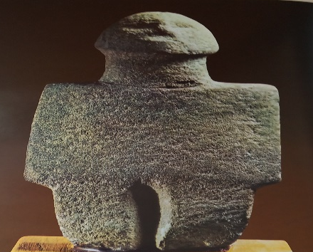

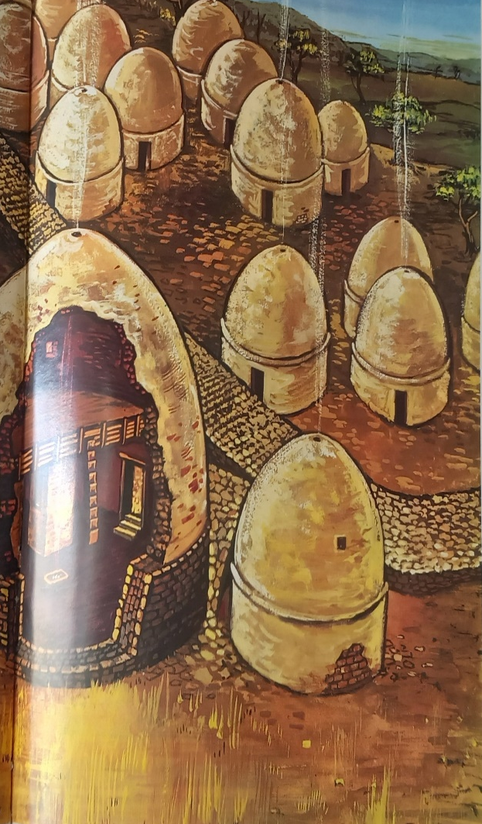
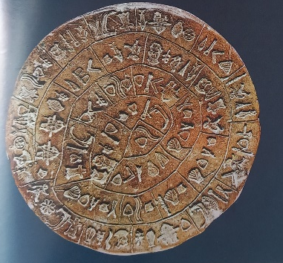
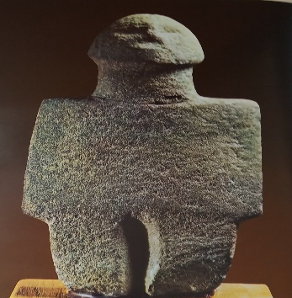






36^{Ο} ΜΑΘΗΜΑ :
ΚΛΑΣΙΚΗ ΕΠΟΧΗ (479 – 323 π.Χ.)
Ο ΠΕΡΙΚΛΗΣ ΚΑΙ ΤΟ ΔΗΜΟΚΡΑΤΙΚΟ ΠΟΛΙΤΕΥΜΑ
Διεύρυνση της λαϊκής συμμετοχής
Η εξουσία στα χέρια του Δήμου
Καθιερώνει τη μισθοφορία, ένα είδος οικονομικής ενίσχυσης για τους απορότερους, ώστε να μπορούν, απερίσπαστοι, να παρακολουθούν τις συνεδριάσεις της Εκκλησίας του Δήμου και να ασκούν τα πολιτικά τους δικαιώματα.
Η Πολιτεία αναπτύσσει θεσμούς κοινωνικής προστασίας και πληρώνει, για τους απόρους, το αντίτιμο του εισιτηρίου τους για την είσοδό τους στο θέατρο (θεωρικά χρήματα).
Δρ Ελένη Χαραλάμπους
elenecharalampous72@gmail.com
https://www.e-charalambous.com

Slide 2
Ιστορική γραμμή
Εποχή του Χαλκού
Γεωμετρική
Εποχή
Αρχαϊκή
Εποχή
Κλασική
Εποχή
0
479 π.Χ.
323 π.Χ.

Slide 3
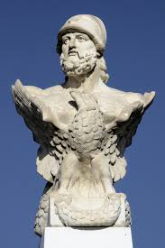
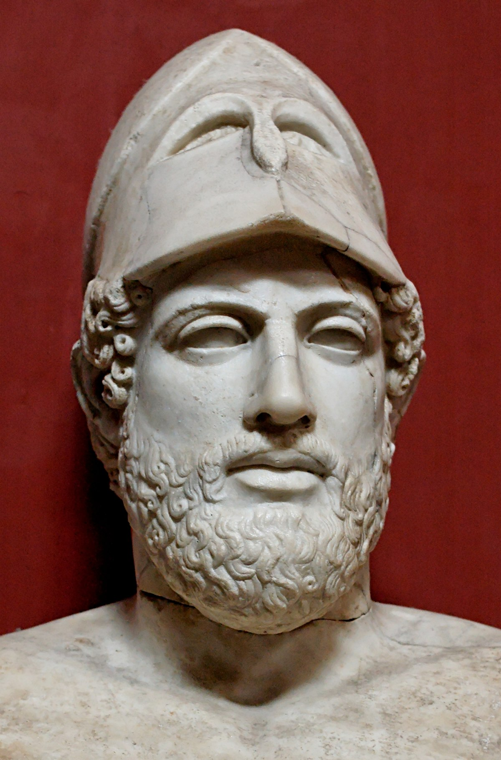
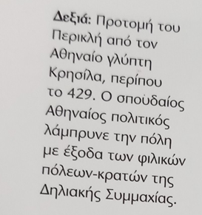
Angus Konstam, Ιστορικός Άτλας της Αρχαίας Ελλάδας, Αθήνα, Σαββάλας, 2005, σελ. 112 .
Ηγέτη του δημοκρατικού κόμματος Περικλής
Ηγέτης του αριστοκρατικού πολιτεύματος Κίμωνας

Slide 4

Εξέλιξη των πολιτευμάτων της Αθήνας κατά σειράν :
Βασιλεία ⇨ Αριστοκρατία ⇨ Τυραννίδα ⇨ Δημοκρατία
(1)Νομοθεσία του Δράκοντα (δρακόντεια μέτρα/ αυστηροί νόμοι)
(2) Νομοθεσία του Σόλωνα (Σεισάχθεια/ Κατάργησε τα χρέη, απελευθέρωσε αυτούς που είχαν γίνει δούλοι λόγω χρεών)
(3) Τυραννίδα του Πεισίστρατου
(4) Νομοθεσία του Κλεισθένη : α. ενίσχυση της Εκκλησίας του Δήμου / συνέλευση όλων των Αθηναίων
β. ενίσχυση δημοκρατικού πολιτεύματος
γ. οστρακισμός /δεκάχρονη απομάκρυνση από την Αθήνα των πολιτών που θεωρούνταν επικίνδυνοι
υπενθύμιση

Slide 5
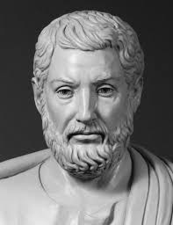
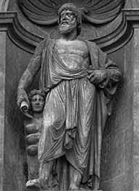
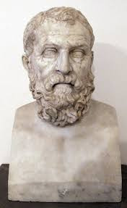

Βασιλεία
Αριστοκρατία
Τυραννίδα
Δημοκρατία
Κροίσος
Σόλων ο νομοθέτης
Πεισίστρατος
Κλεισθένης

Slide 6
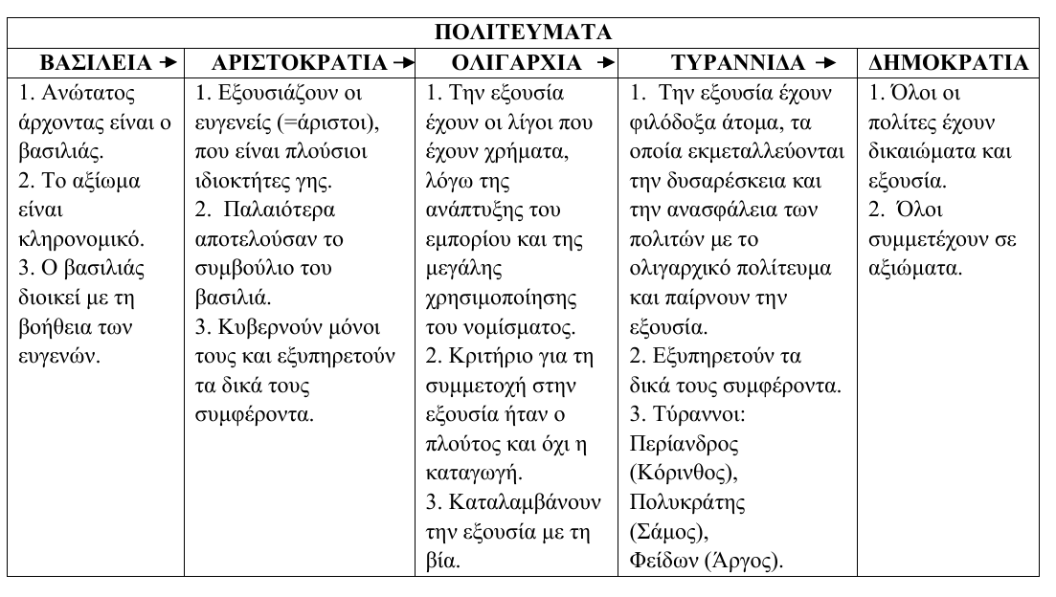

Slide 7
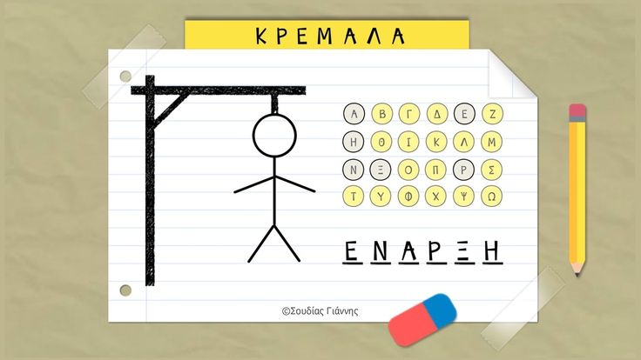
Ποια νομοθεσία ενίσχυσε το δημοκρατικό πολίτευμα;
(1)Νομοθεσία του Δράκοντα
(2) Νομοθεσία του Σόλωνα
(3) Τυραννίδα του Πεισίστρατου
(4) Νομοθεσία του Κλεισθένη

Slide 8
Ποια νομοθεσία ενίσχυσε το δημοκρατικό πολίτευμα;
Νομοθεσία του Κλεισθένη

Slide 9
Ποιοι νόμοι έμειναν σε ισχύ μέχρι την εποχή του Σόλωνα;
(1)Νομοθεσία του Δράκοντα
(2) Νομοθεσία του Σόλωνα
(3) Τυραννίδα του Πεισίστρατου
(4) Νομοθεσία του Κλεισθένη

Slide 10
Ποιοι νόμοι έμειναν σε ισχύ μέχρι την εποχή του Σόλωνα;
Νομοθεσία του Δράκοντα

Slide 11
Τι ήταν η Εκκλησία του Δήμου;
(1) συνέλευση όλων των Αθηναίων
(2) εκκλησία όλων των Αθηναίων
(3) δικαστήριο όλων των Αθηναίων

Slide 12
Τι ήταν η Εκκλησία του Δήμου;
συνέλευση όλων των Αθηναίων

Slide 13
Η νομοθετική ρύθμιση των χρεών, η σεισάχθεια, σε ποια νομοθεσία ανήκει;
(1)Νομοθεσία του Δράκοντα
(2) Νομοθεσία του Σόλωνα
(3) Τυραννίδα του Πεισίστρατου
(4) Νομοθεσία του Κλεισθένη

Slide 14
Η νομοθετική ρύθμιση των χρεών, η σεισάχθεια, σε ποια νομοθεσία ανήκει;
Νομοθεσία του Σόλωνα

Slide 15
Ποια νομοθεσία ενισχύει την Εκκλησία του Δήμου;
(1)Νομοθεσία του Δράκοντα
(2) Νομοθεσία του Σόλωνα
(3) Τυραννίδα του Πεισίστρατου
(4) Νομοθεσία του Κλεισθένη

Slide 16
Ποια νομοθεσία ενισχύει την Εκκλησία του Δήμου;
Νομοθεσία του Κλεισθένη

Slide 17
Το μέτρο του οστρακισμού /της δεκάχρονης απομάκρυνσης από την Αθήνα των πολιτών που θεωρούνταν επικίνδυνοι σε ποια νομοθεσία ανήκει;
(1)Νομοθεσία του Δράκοντα
(2) Νομοθεσία του Σόλωνα
(3) Τυραννίδα του Πεισίστρατου
(4) Νομοθεσία του Κλεισθένη

Slide 18
Το μέτρο του οστρακισμού /της δεκάχρονης απομάκρυνσης από την Αθήνα των πολιτών που θεωρούνταν επικίνδυνοι σε ποια νομοθεσία ανήκει;
Νομοθεσία του Κλεισθένη

Slide 19
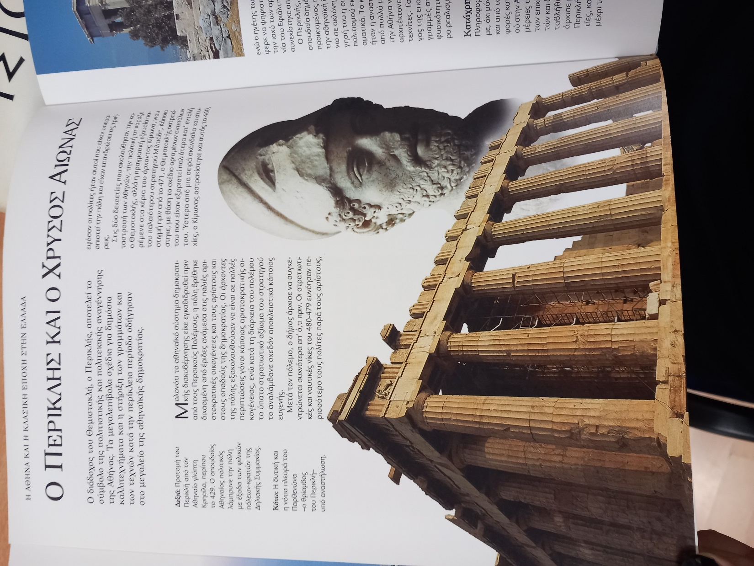
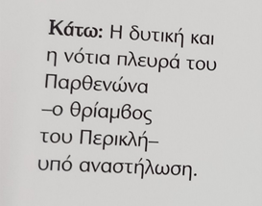
Angus Konstam, Ιστορικός Άτλας της Αρχαίας Ελλάδας, Σαββάλας, Αθήνα 2005, σελ. 112.

Slide 20
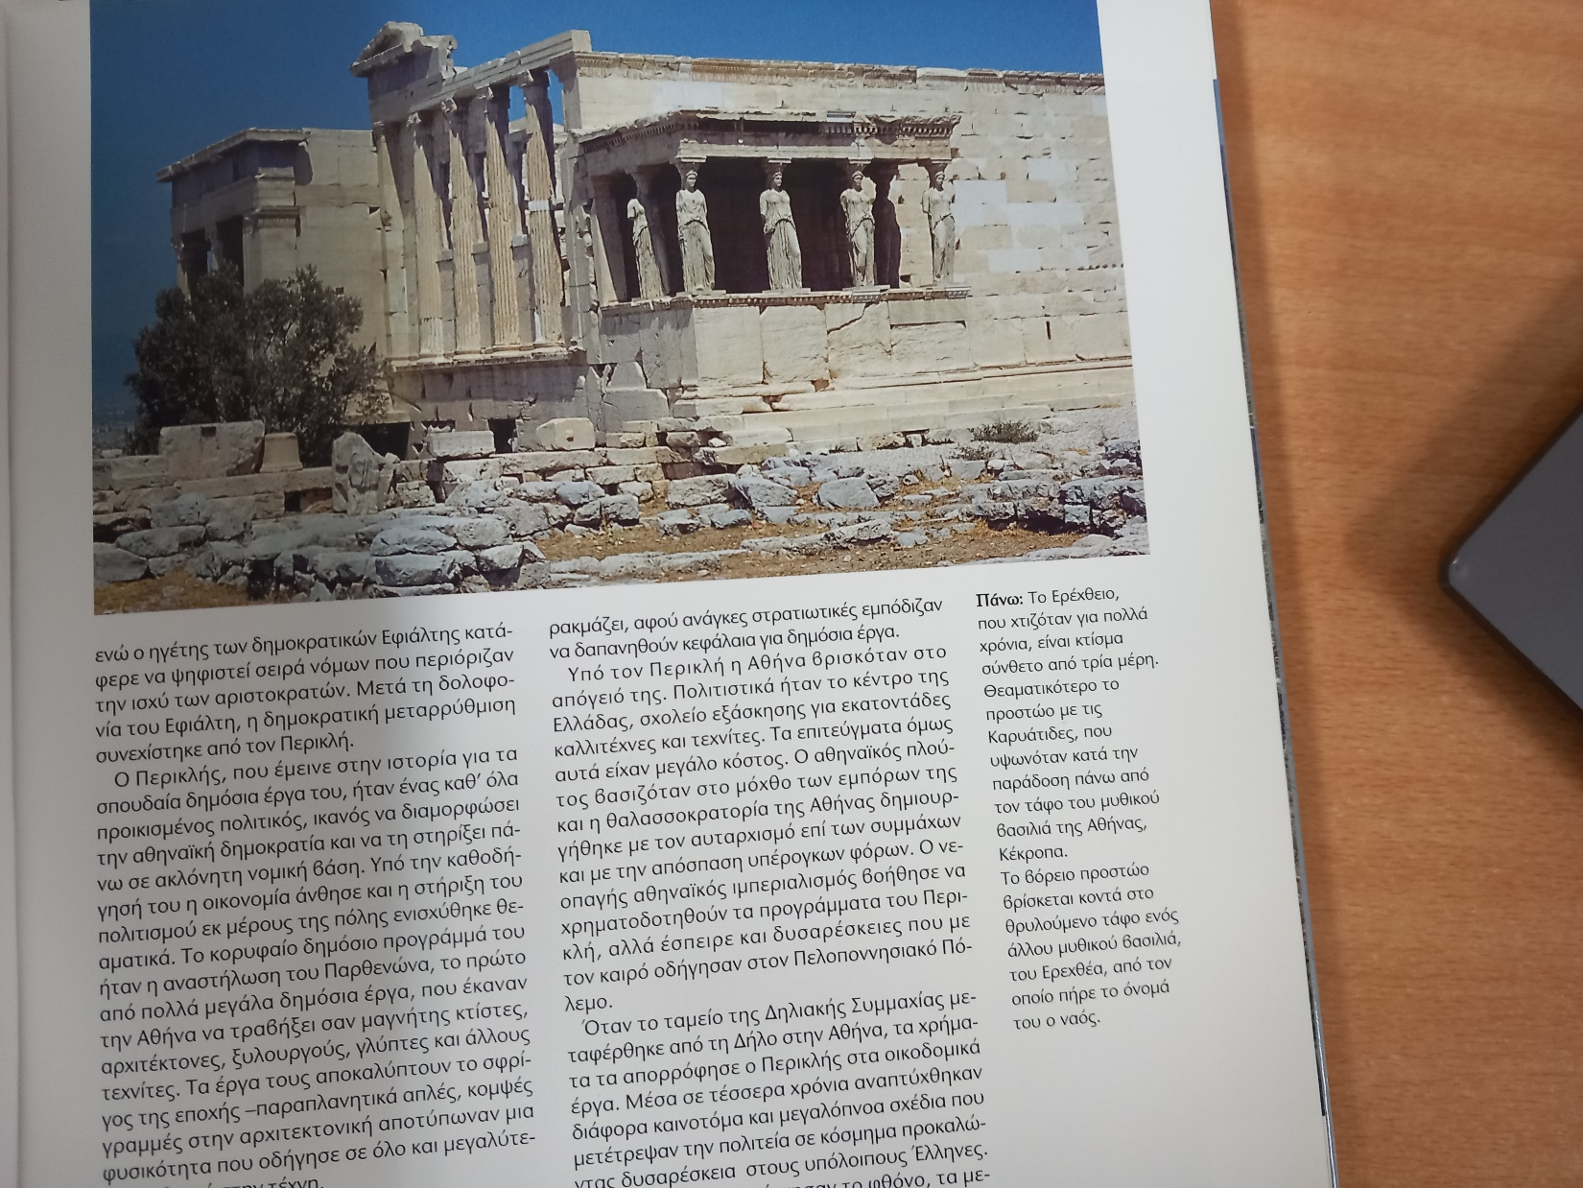

Angus Konstam, Ιστορικός Άτλας της Αρχαίας Ελλάδας, Σαββάλας, Αθήνα 2005, σελ. 113.

Slide 21
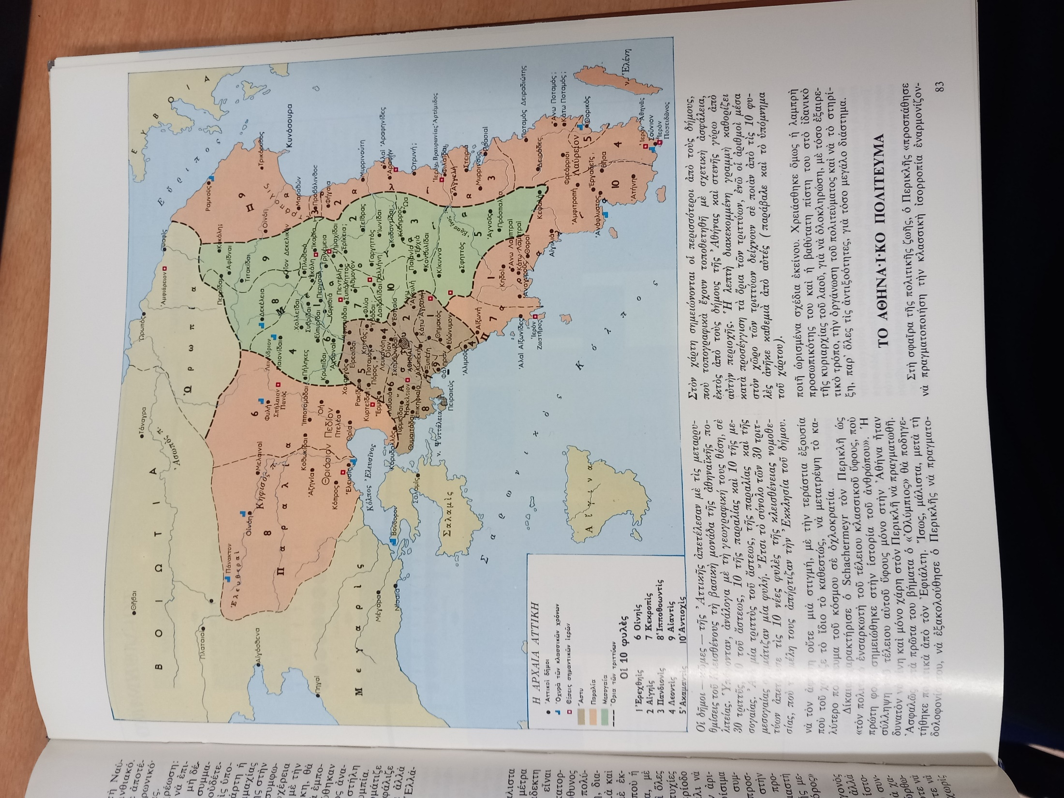
Μανόλης Ανδρονίκου κ.ά., Ιστορία του Ελληνικού Έθνους, τόμος Β’, Αθήνα 1971, σελ.83.

Slide 22
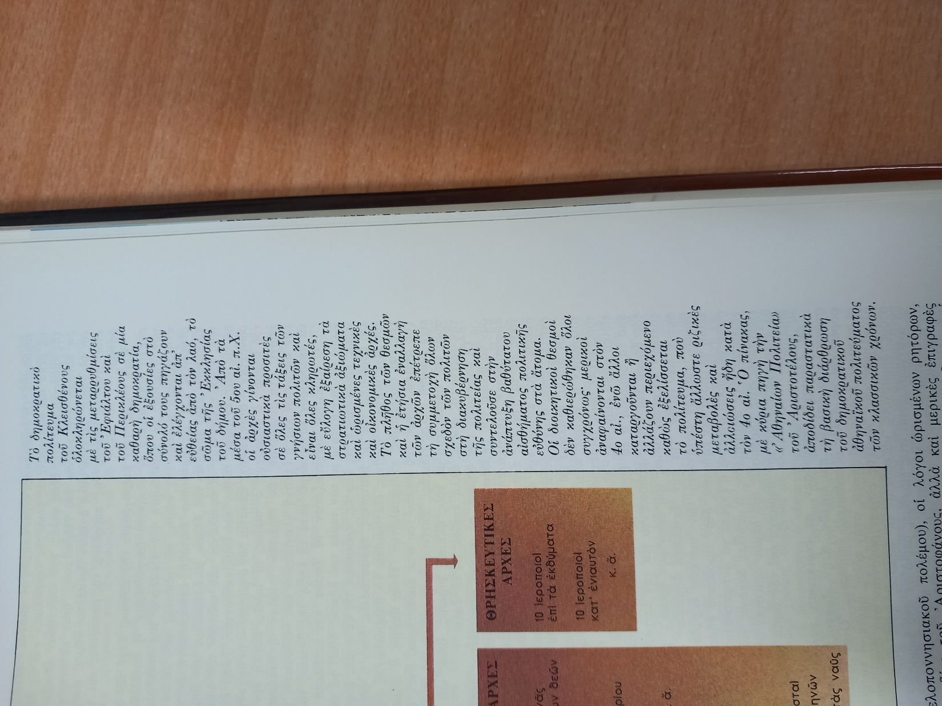
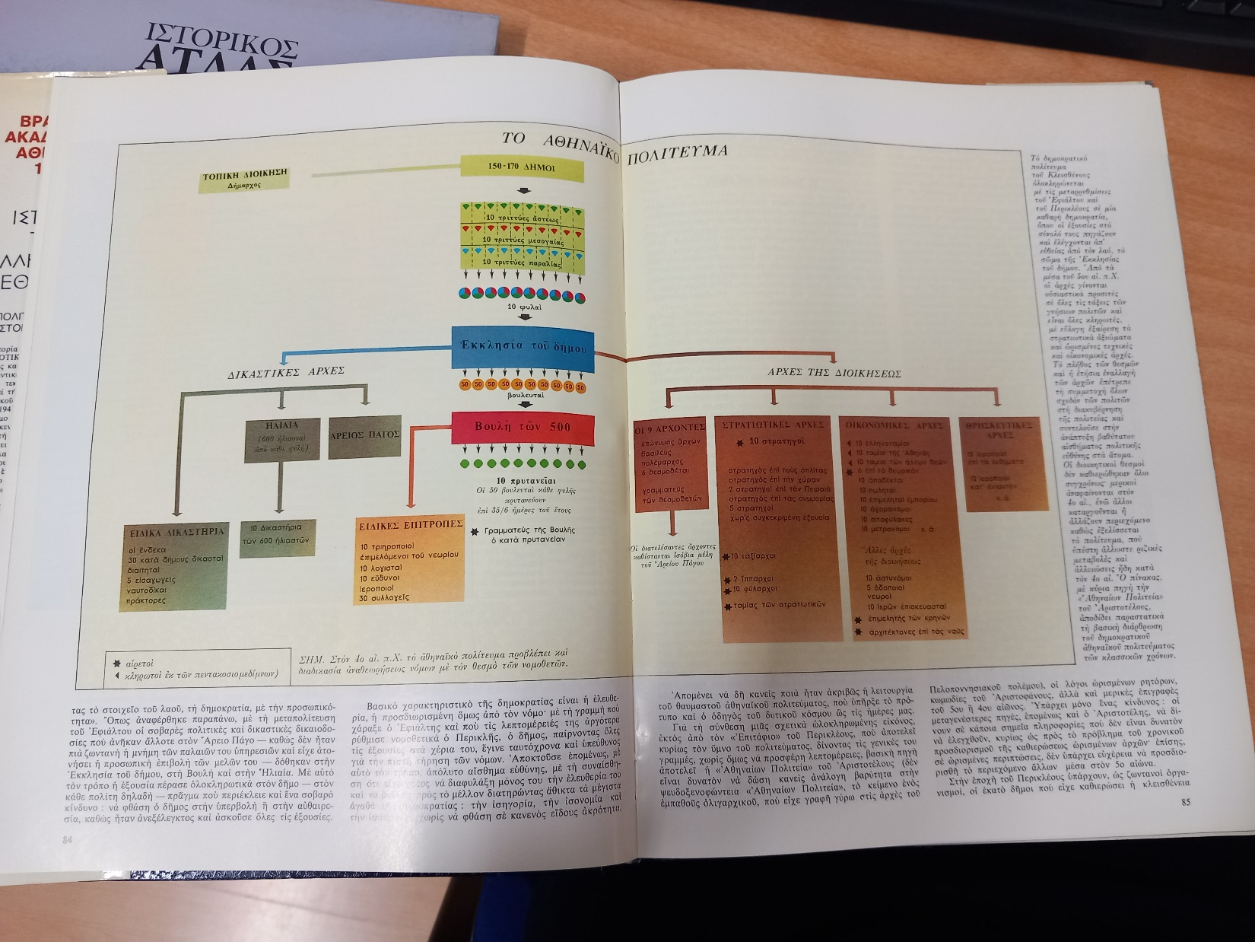
Μανόλης Ανδρονίκου κ.ά., Ιστορία του Ελληνικού Έθνους, τόμος Β’, Αθήνα 1971, σ. 84-85.

Slide 23
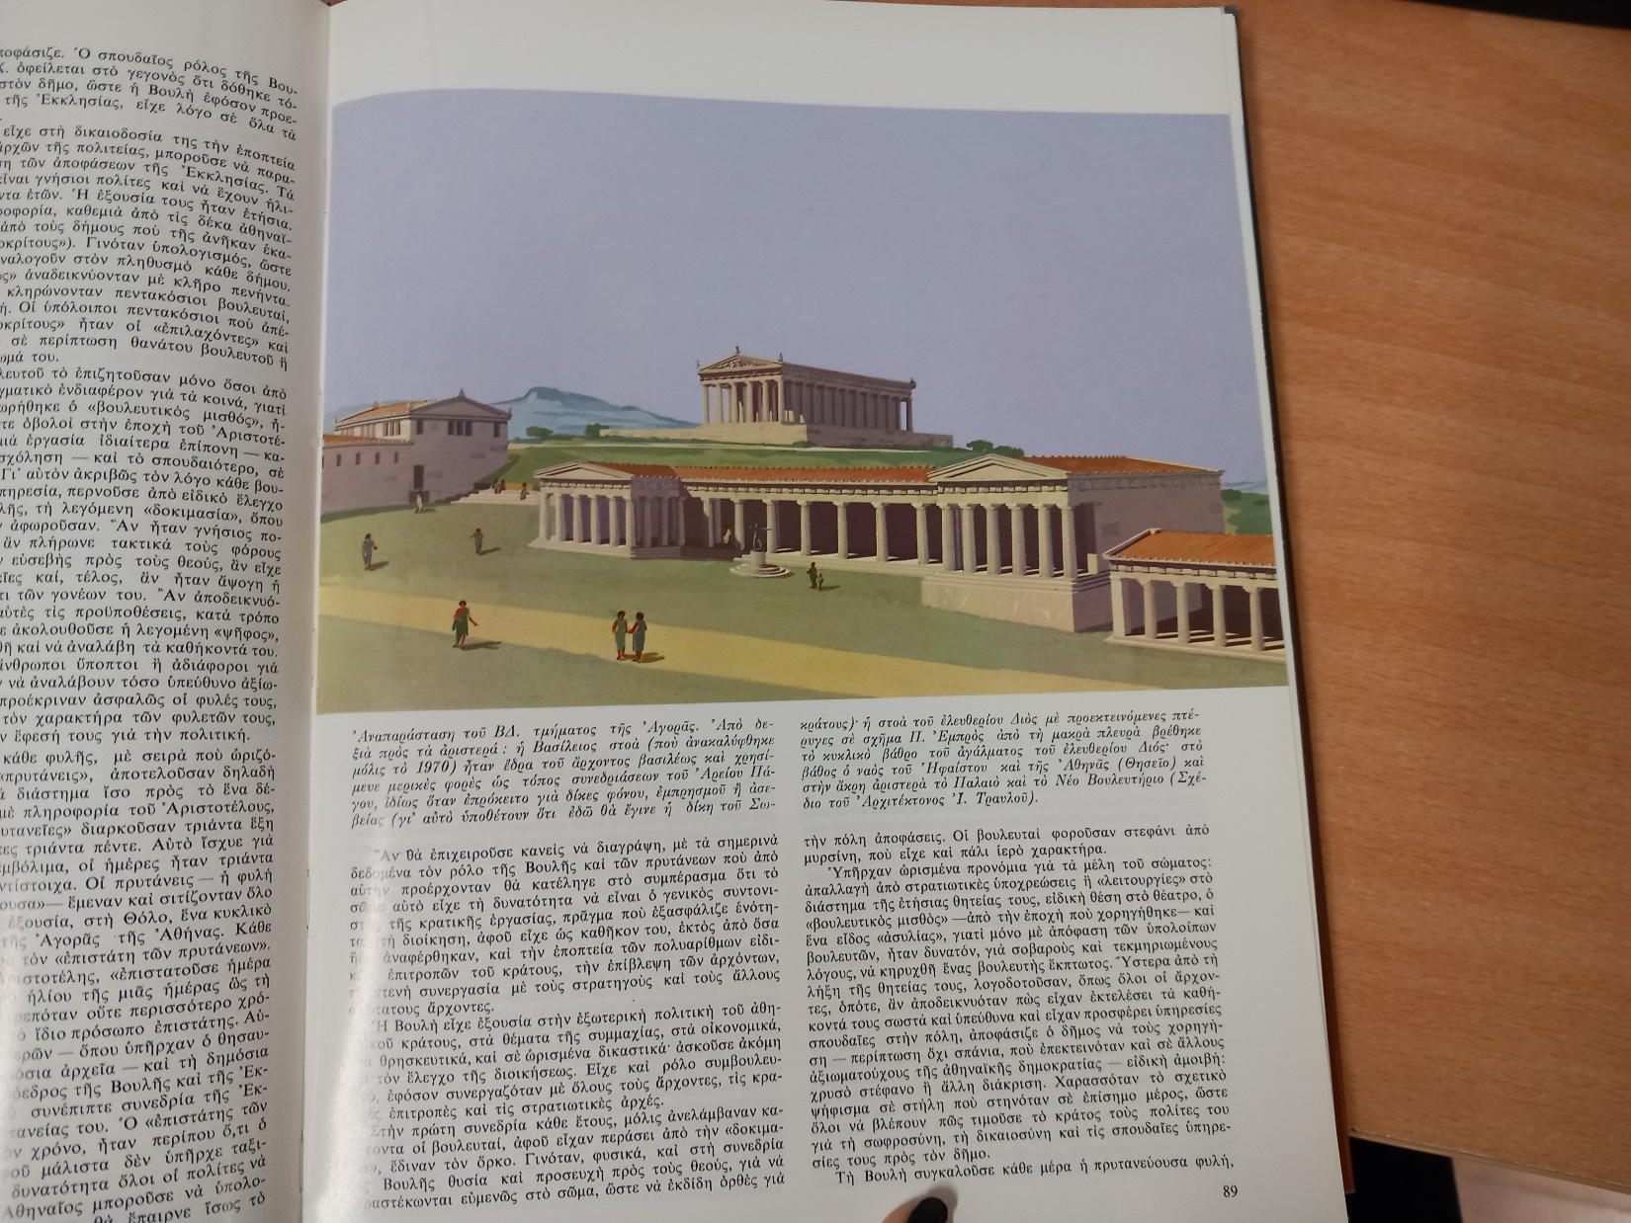
Μανόλης Ανδρονίκου κ.ά., Ιστορία του Ελληνικού Έθνους, τόμος Β’, Αθήνα 1971, σελ. 89.

Slide 24
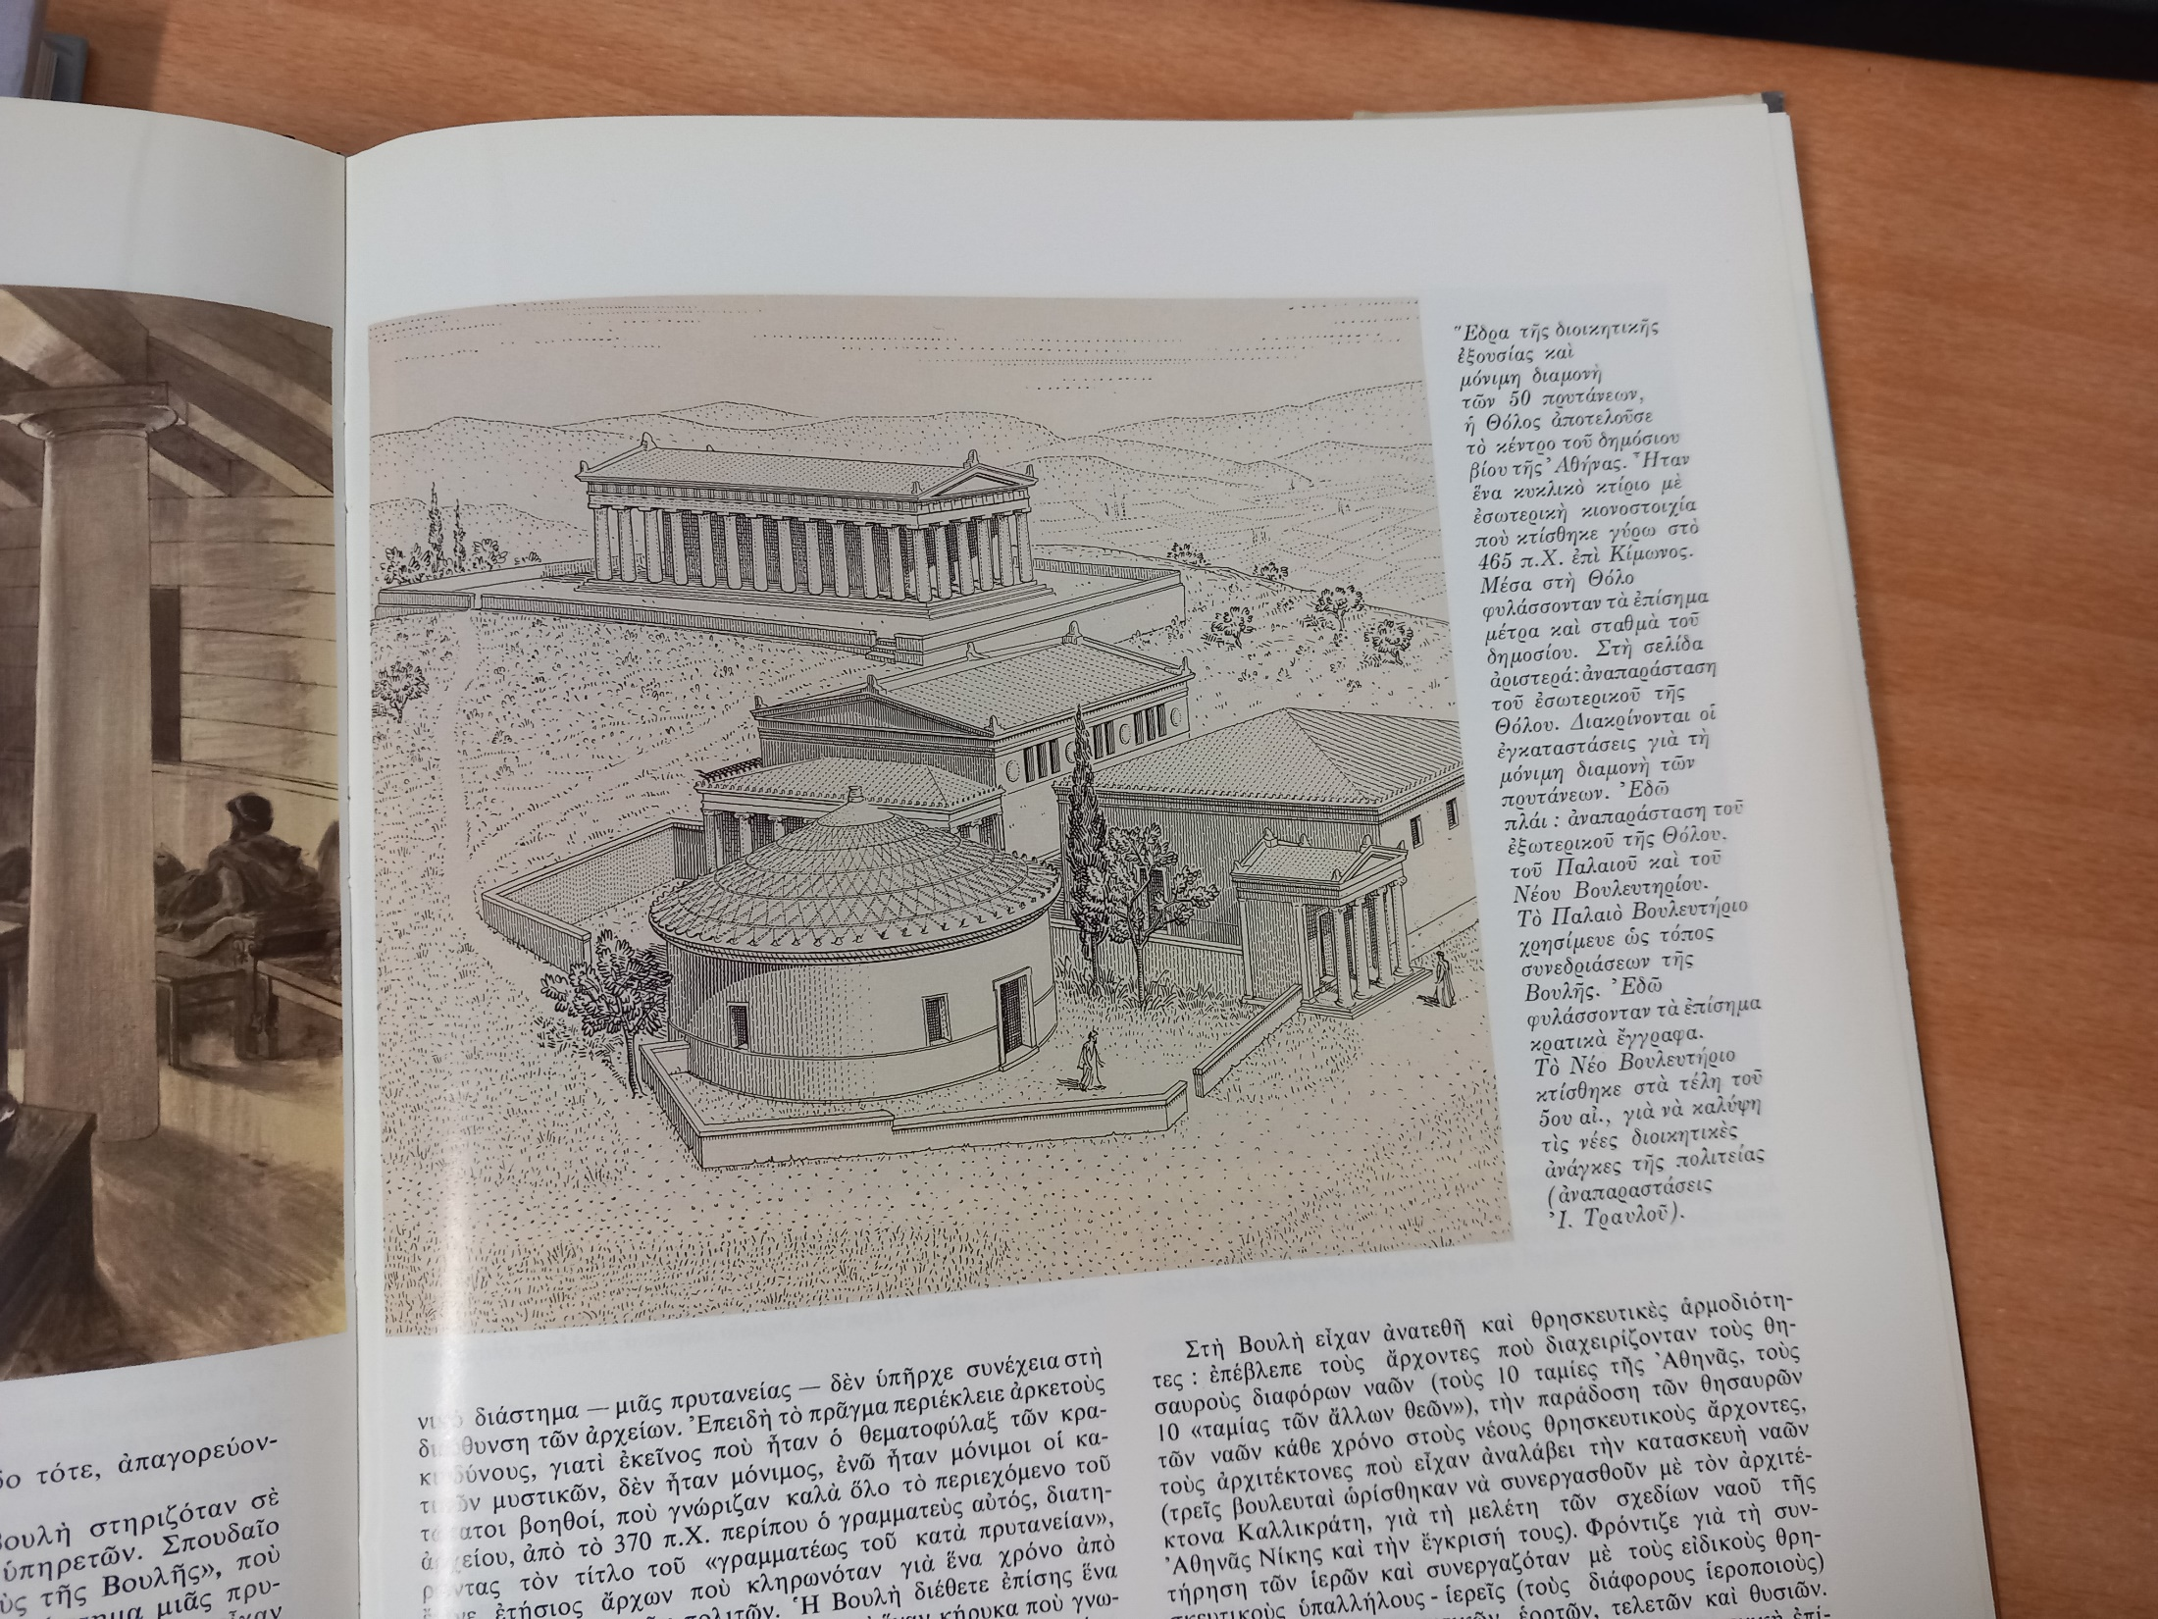
Μανόλης Ανδρονίκου κ.ά., Ιστορία του Ελληνικού Έθνους, τόμος Β’, Αθήνα 1971, σελ. 91.

Slide 25
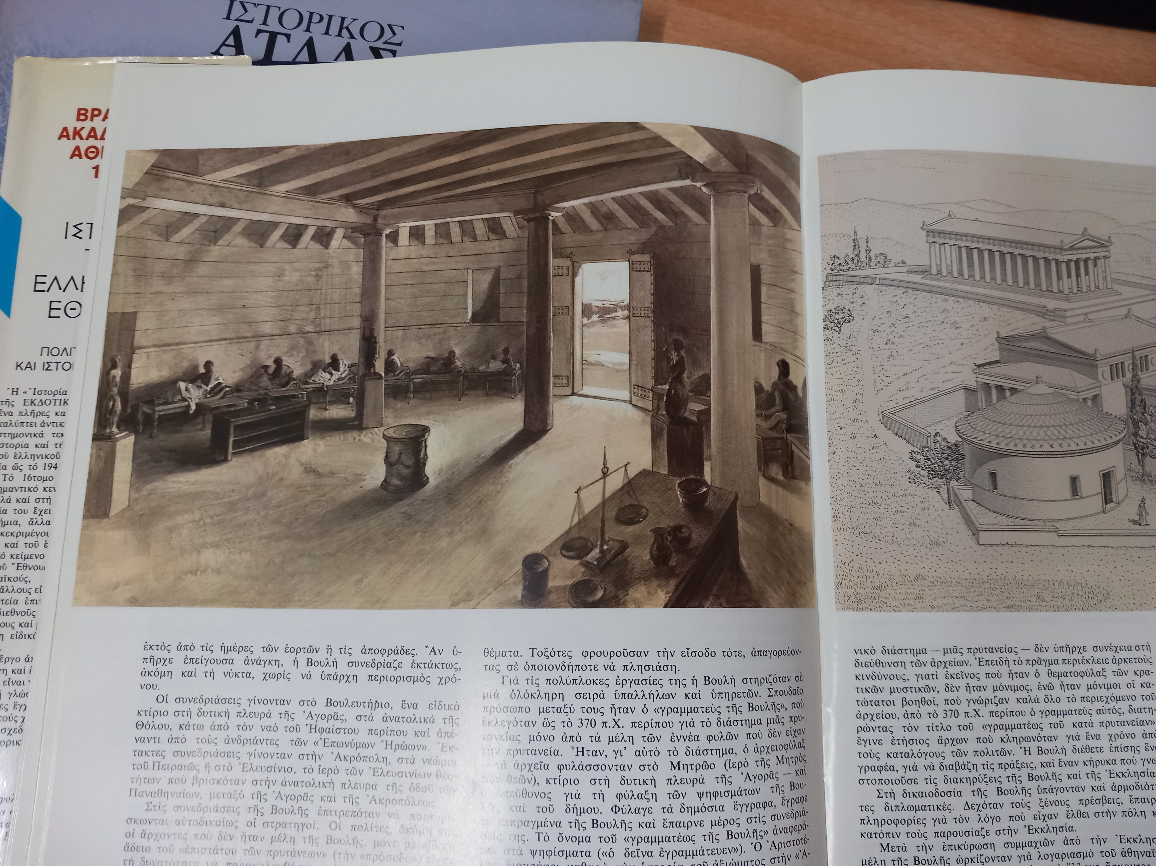
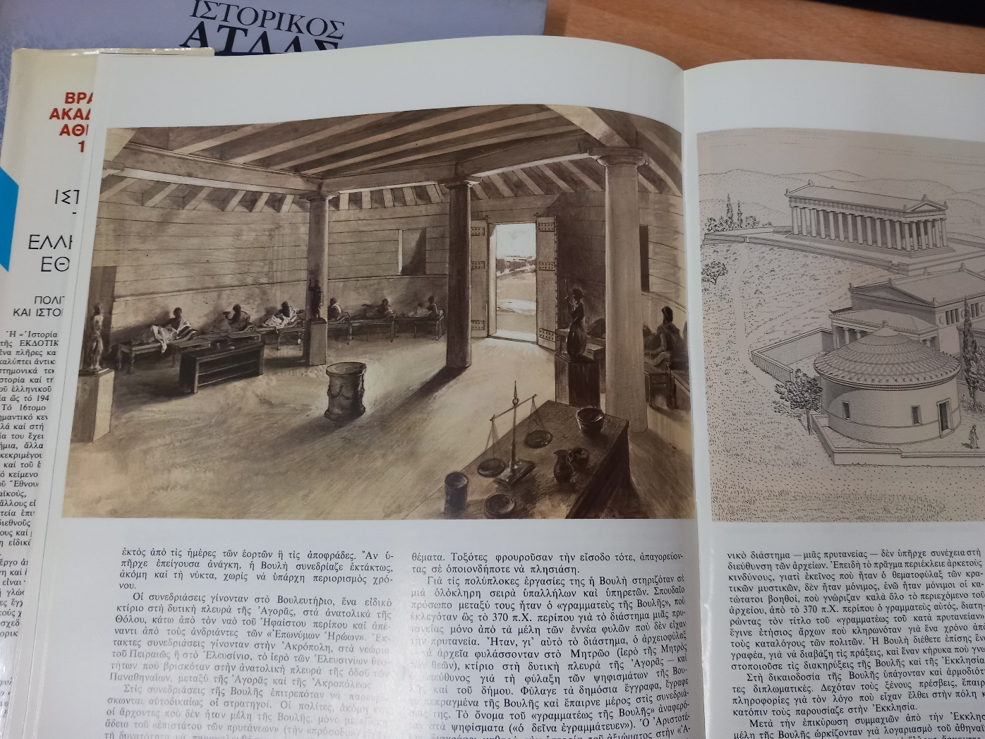
Μανόλης Ανδρονίκου κ.ά., Ιστορία του Ελληνικού Έθνους, τόμος Β’, Αθήνα 1971, σελ. 90.

Slide 26
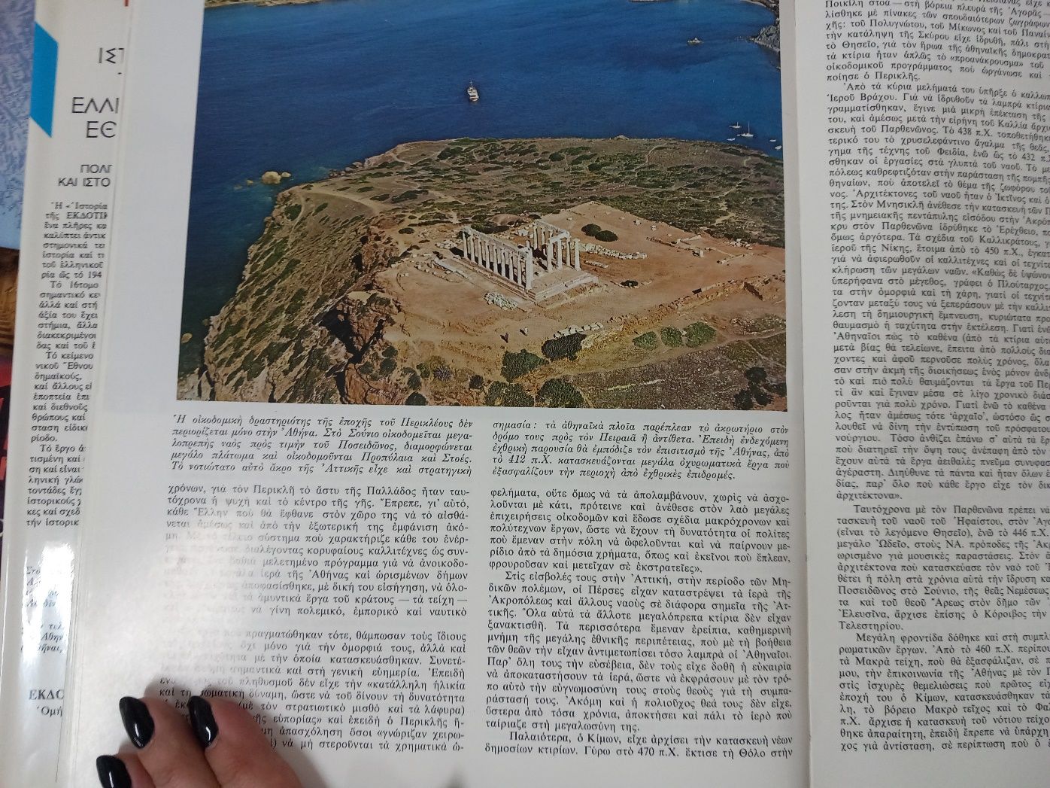
Μανόλης Ανδρονίκου κ.ά., Ιστορία του Ελληνικού Έθνους, τόμος Β’, Αθήνα 1971, σελ. 100.

Slide 27

Γράψτε 3 σημαντικά πράγματα που σχετίζονται με το σημερινό μάθημα

Slide 28
θεωρικά χρήματα
μισθοφορία
Η εξουσία στα χέρια του Δήμου

Slide 29

Αυτοαξιολόγηση στο σπίτι

Slide 30
Προπύργιο του συντηρητισμού, του αφαιρέθηκε κάθε πολιτική εξουσία.
Άρειος Πάγος

Slide 31
Ένα είδος οικονομικής ενίσχυσης για τους απορότερους, ώστε να μπορούν, απερίσπαστοι, να παρακολουθούν τις συνεδριάσεις της Εκκλησίας του Δήμου και να ασκούν τα πολιτικά τους δικαιώματα.
Μισθοφορία

Slide 32
Η Πολιτεία αναπτύσσει θεσμούς κοινωνικής προστασίας και πληρώνει, για τους απόρους, το αντίτιμο του εισιτηρίου τους για την είσοδό τους στο θέατρο.
Θεωρικά χρήματα

Slide 33
Διεύρυνση της λαϊκής συμμετοχής &
Η εξουσία στα χέρια του Δήμου
Το πολιτικό έργο του Περικλή

Slide 34



Διδακτικά Εγχειρίδια
Διδακτικό Εγχειρίδιο : Θεόδωρος Κατσουλάκος, Γεωργία Κοκκορού - Αλευρά, Βασίλειος Σκουλάτος, Αρχαία Ιστορία, Α΄ Γυμνασίου, Εκδόσεις ΙΤΥΕ «Διόφαντος», Αθήνα 2015, σσ. 71-72.

Slide 35

Διάλειμμα
Διάλειμμα
Διάλειμμα
Διάλειμμα
Διάλειμμα

Slide 36

www.e-charalambous.com

